Slide 1
CHỦ ĐỀ : TRƯỜNG MẦM NON MÔN: VĂN HỌC ĐỀ TÀI: THƠ : Làm đồ chơi Dạy lớp: chồi 2
Giáo viên : Nguyễn Thị Lý
Ngày dạy: 04/ 10/ 2022

Slide 2
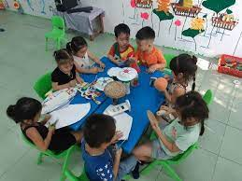
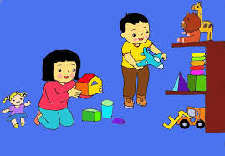
Bài thơ: làm đồ chơi Tay em bé tẹo Nhưng mà thật khéo Biết làm đồ chơi Theo đúng những lời Cô em thường dạy Làm cho cẩn thận Cho đẹp cho xinh Làm xong giữ gìn Để chơi được mãi Tác giả: Trần Thị Phan

Slide 3
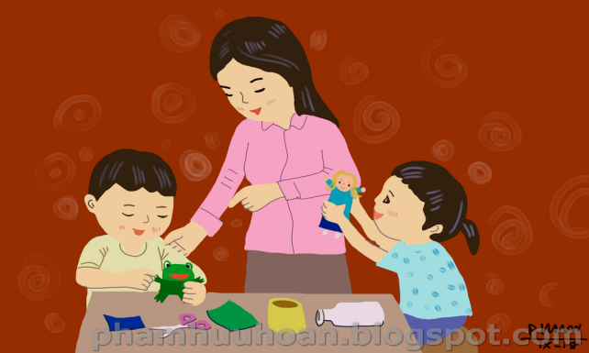
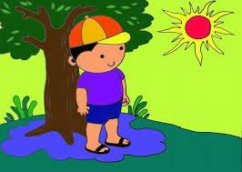
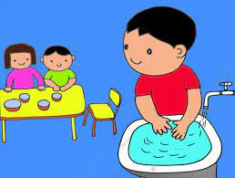
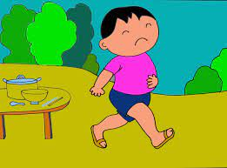
Trò chơi: chọn đúng tranh có trong bài thơ

